Slide 1

从RNN一步一步理解LSTM
汇报人：程凡棋

Slide 2

大纲
01
RNN[Recurrent Neural Network]
02
LSTM[Long Short-Term Memory]
03
GRU[Gate Recurrent Unit]

Slide 3
RNN
01
带时间序列的任务场景
02
标准神经网络建模的弊端
03
RNN循环神经网络

Slide 4
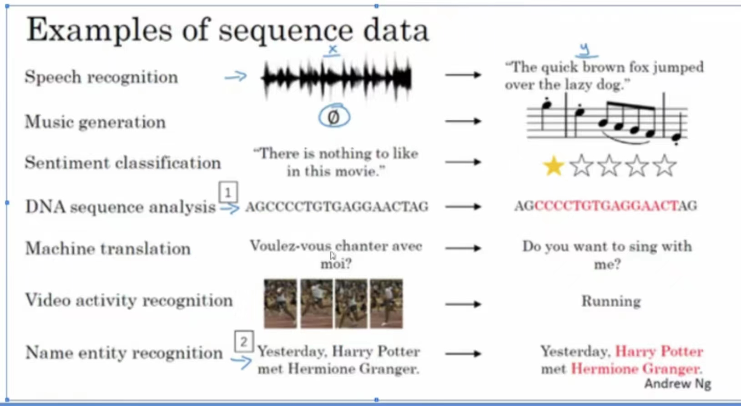
RNN
带时间序列的任务场景

Slide 5
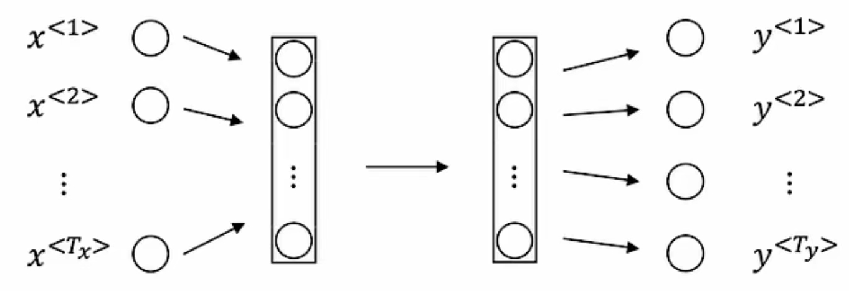
RNN
标准神经网络建模的弊端
Harry Potter and Hermione Granger invented a new spell.
2.1. 所有的特征域表达的内容是同一性质的，比如人名是一个特征域类别，其它的是其它类别，一旦它们交换位置，需要重新学习。
2.2.如果网络已经学习到了在位置1出现的Harry可能是人名的一部分，那么如果Harry出现在其它位置，可能就识别不出来了。
2.3.在A位置学习到识别人名的能力，但是B位置学不到。
1.输入和输出对于不同的例子会有不同的长度。
2.不会共享那些从不同文本位置学到的特征。
3.参数量巨大。
4.没有办法体现出时序上的”前因后果”。

Slide 6
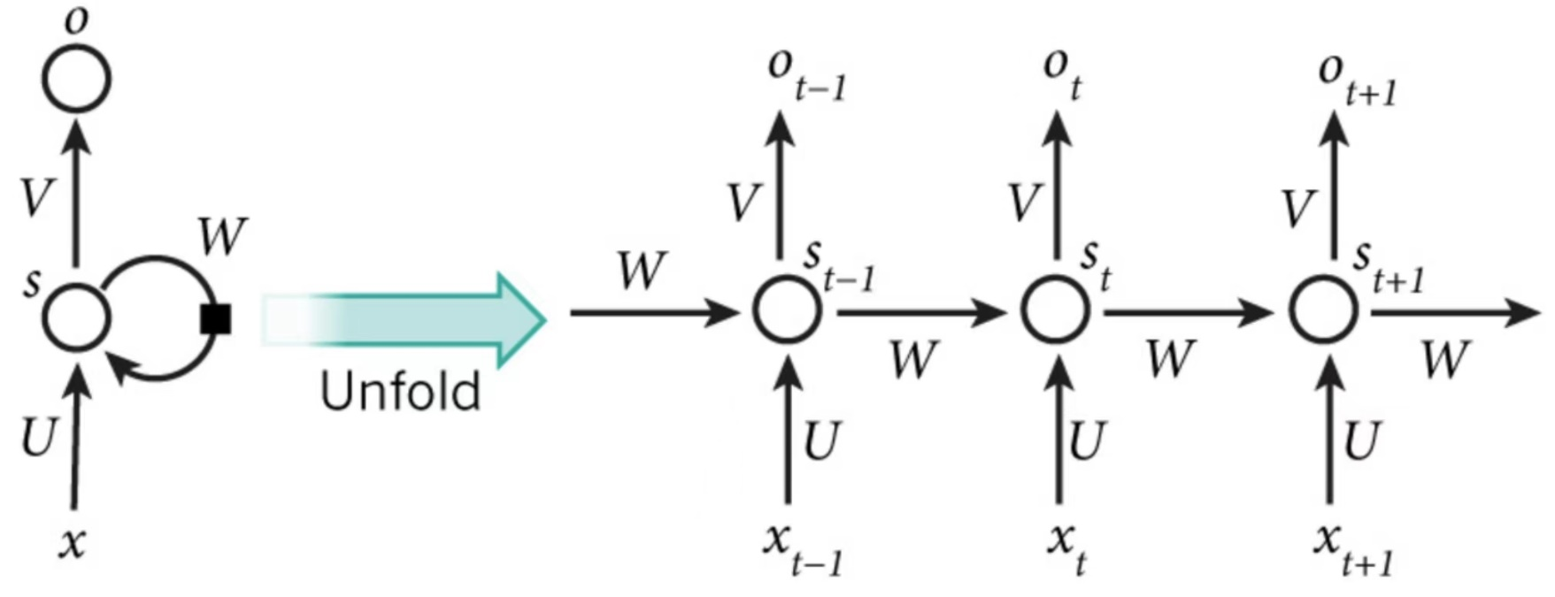
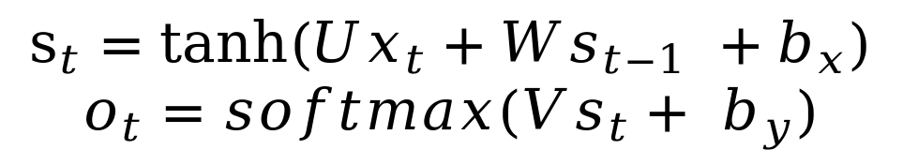
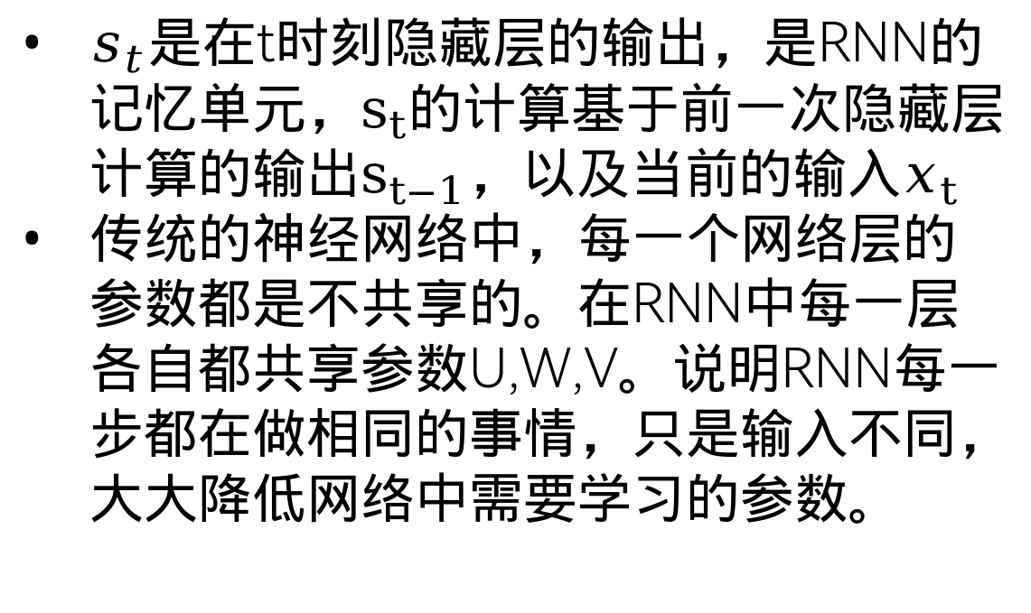
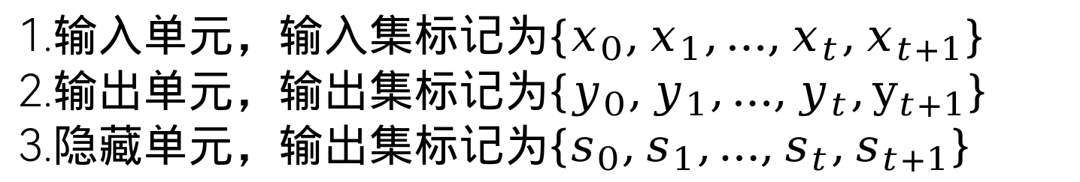
RNN
经典结构类型----N VS N
$s_{t}是$在t时刻隐藏层的输出，是RNN的记忆单元，$s_{t}的$计算基于前一次隐藏层计算的输出$s_{t−1}$，以及当前的输入$x_{t}$
传统的神经网络中，每一个网络层的参数都是不共享的。在RNN中每一层各自都共享参数U,W,V。说明RNN每一步都在做相同的事情，只是输入不同，大大降低网络中需要学习的参数。
为了解决上述的问题，引入了RNN。为了建模序列问题，RNN引入了隐状态s，s可以对序列形成的数据提取特征，接着再转换为输出。
$$s_{t}=tanh⁡(Ux_{t}+Ws_{t−1} +b_{x})$$
$$o_{t}=softmax(Vs_{t}+ b_{y})$$
1.输入单元，输入集标记为$\left\{x_{0},x_{1},…,x_{t},x_{t+1}\right\}$
2.输出单元，输出集标记为$\left\{y_{0},y_{1},…,y_{t},y_{t+1}\right\}$
3.隐藏单元，输出集标记为$\left\{s_{0},s_{1},…,s_{t},s_{t+1}\right\}$
适用问题：
1.计算机视频中每一帧的分类标签。
2.输入为字符，输出为下一个字符的概率。就是著名的char RNN

Slide 7

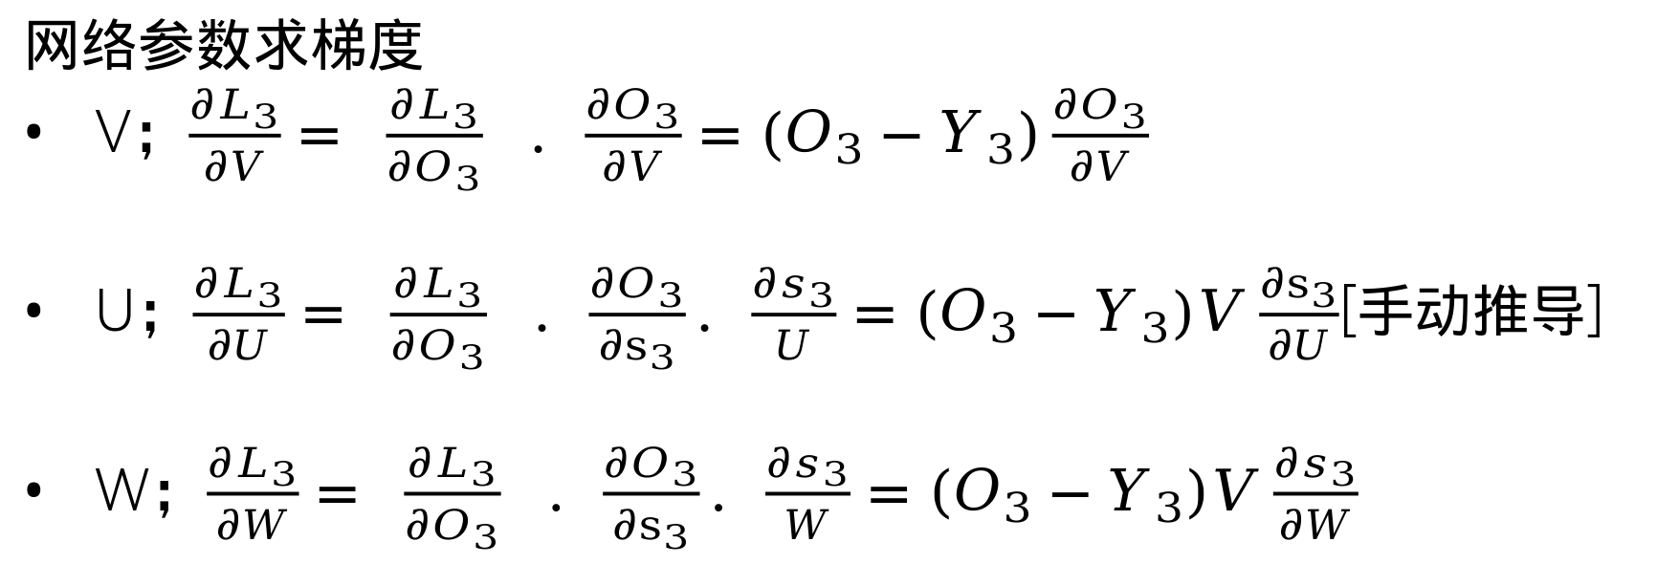
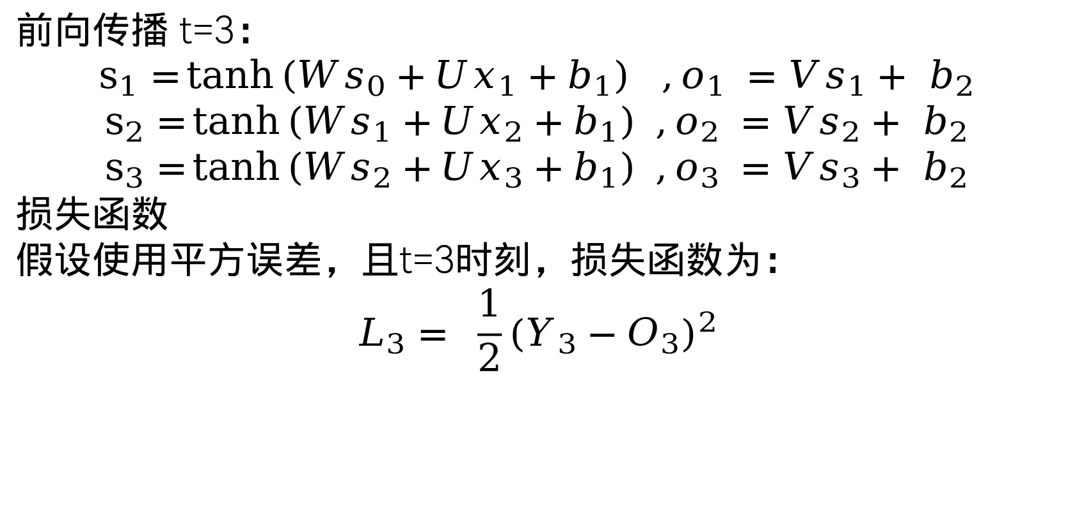
RNN
RNN存在的缺陷
前向传播 t=3：
$$s_{1}=\tanh\left(Ws_{0}+Ux_{1}+b_{1}\right) ,o_{1 }=Vs_{1}+ b_{2}$$
$$s_{2}=\tanh\left(Ws_{1}+Ux_{2}+b_{1}\right) ,o_{2 }=Vs_{2}+ b_{2}$$
$$s_{3}=\tanh\left(Ws_{2}+Ux_{3}+b_{1}\right) ,o_{3 }=Vs_{3}+ b_{2}$$
损失函数
假设使用平方误差，且t=3时刻，损失函数为：
$$L_{3}= \frac{1}{2}{(Y_{3}−O_{3})}^{2}$$
网络参数求梯度
V；$\frac{∂L_{3}}{∂V}= \frac{∂L_{3}}{∂O_{3}} . \frac{∂O_{3}}{∂V}=(O_{3}−Y_{3})\frac{∂O_{3}}{∂V}$
U；$\frac{∂L_{3}}{∂U}= \frac{∂L_{3}}{∂O_{3}} . \frac{∂O_{3}}{∂s_{3}}. \frac{∂s_{3}}{U}=\left(O_{3}−Y_{3}\right)V\frac{∂s_{3}}{∂U}$[手动推导]
W；$\frac{∂L_{3}}{∂W}= \frac{∂L_{3}}{∂O_{3}} . \frac{∂O_{3}}{∂s_{3}}. \frac{∂s_{3}}{W}=\left(O_{3}−Y_{3}\right)V\frac{∂s_{3}}{∂W}$

Slide 8
RNN
手动推导
1.梯度爆炸的解决方法：梯度修剪。梯度修剪的意思就是梯度向量如果大于某个阈值，缩放梯度向量，保证它不会太大。
2.梯度消失：LSTM,GRU

Slide 9
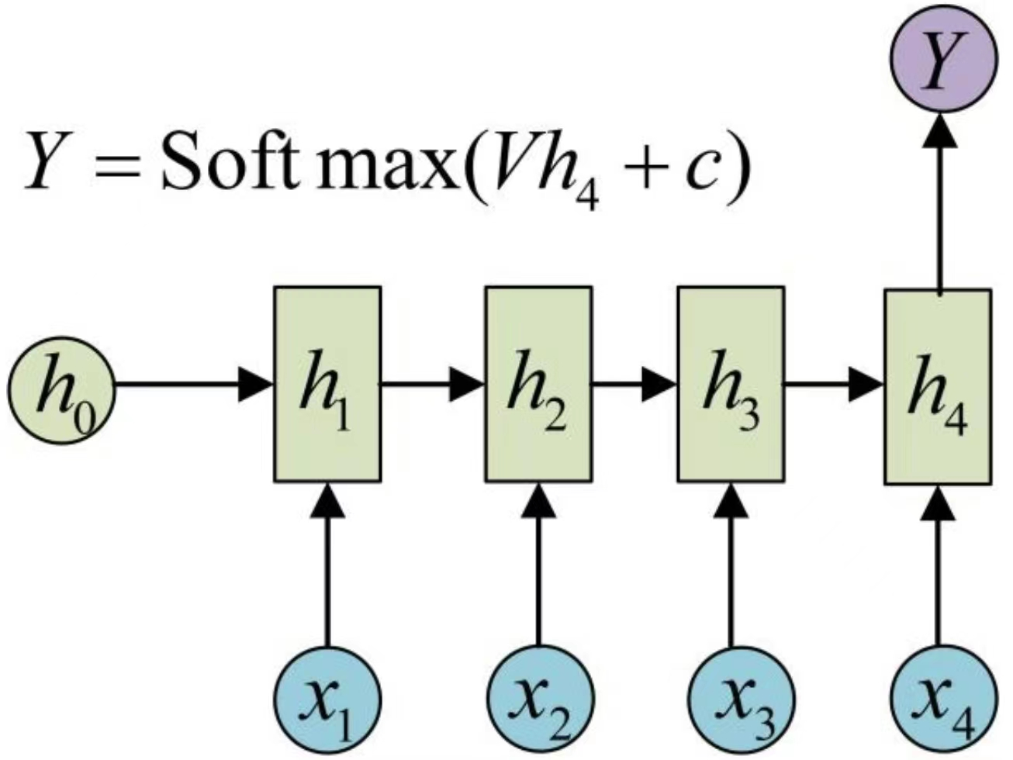
RNN
结构类型----N VS 1
1. 输入是一个序列，输出是一个单独的值，只需要在最后一个h上进行输出变换即可.
2.这种结构通常用来处理序列分类问题。如输入一段文字判别它所属的类别，输入一个句子判断其情感倾向，输入一段视频判断它们的类别。

Slide 10
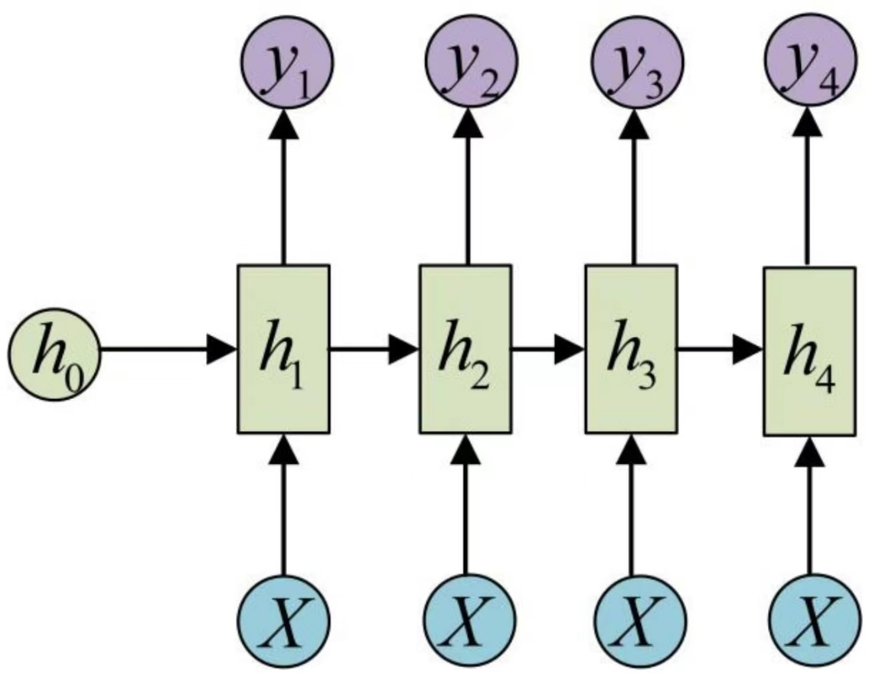
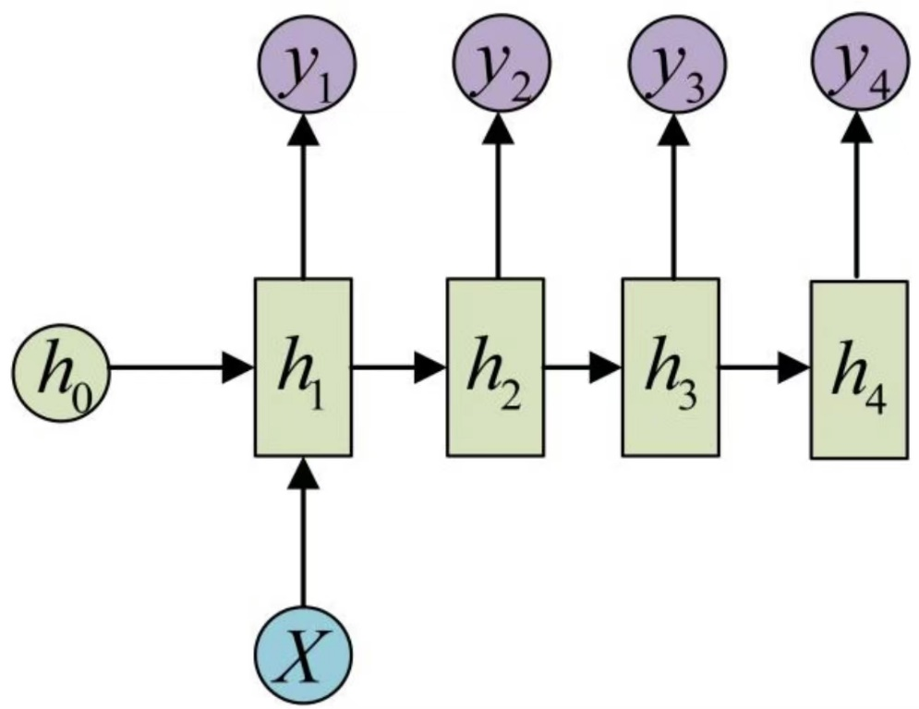
RNN
结构类型----1 VS N
1.输入不是序列，输出是序列，只需要在序列开始进行输入计算；或者把输入信息X作为每个阶段的输入。
2.这种结构处理的问题有：从图像生成文字，输入的X就是图像的特征，输出的Y就是一段句子；从类别生成语音或者音乐等

Slide 11
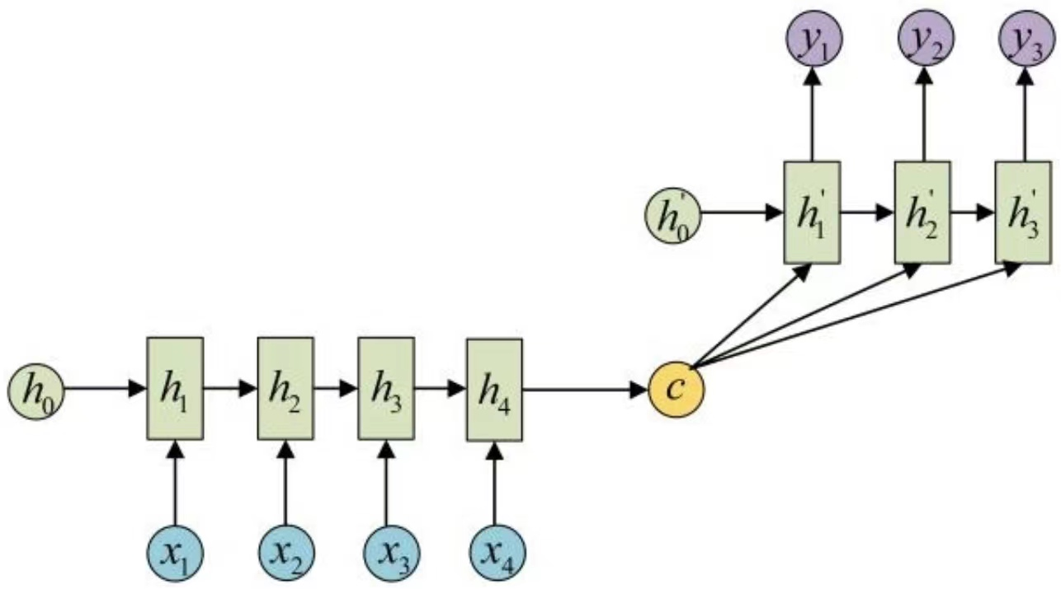
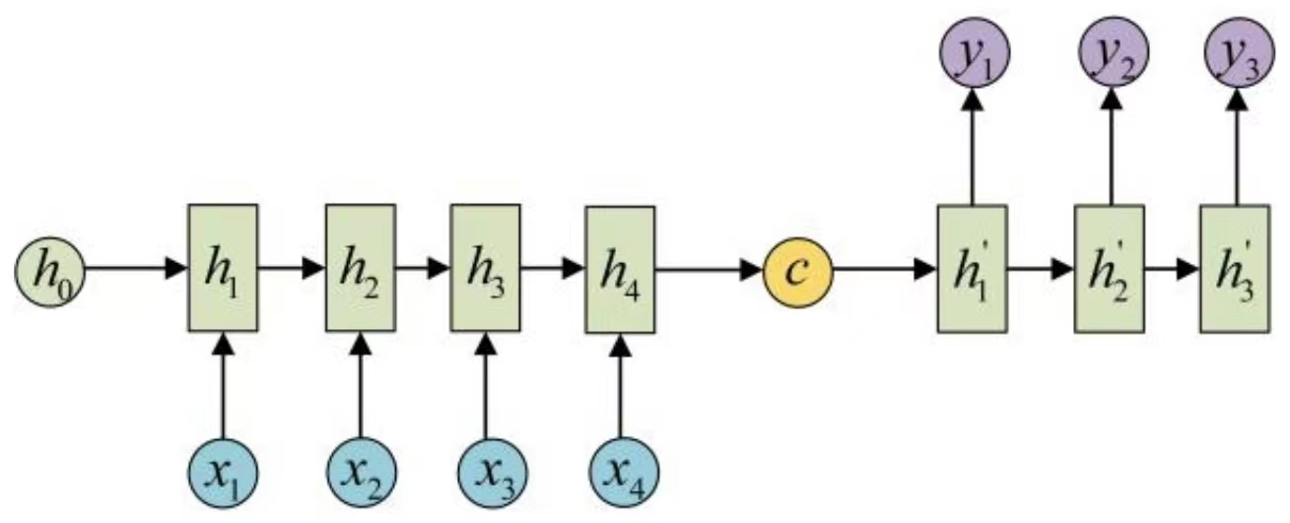
RNN
结构类型----M VS N [Encoder-Decoder]
1.输入是序列，输出也是序列。
2.该结构先将输入数据编码成一个上下文向量c[得到c的方式有很多，最简单的方式就是将Encoder最后一个隐状态赋值给c；还可以对最后的隐状态做一个变换得到c；也可以对所有的隐状态做变换得到c。]拿到c之后，用另外一个RNN网络对其进行解码，这部分RNN称之为Decoder。

Slide 12
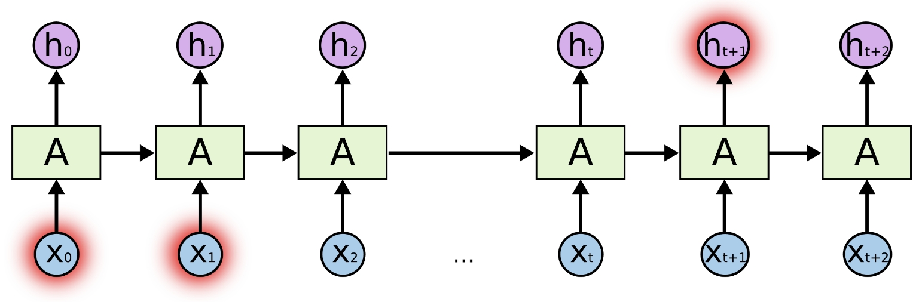
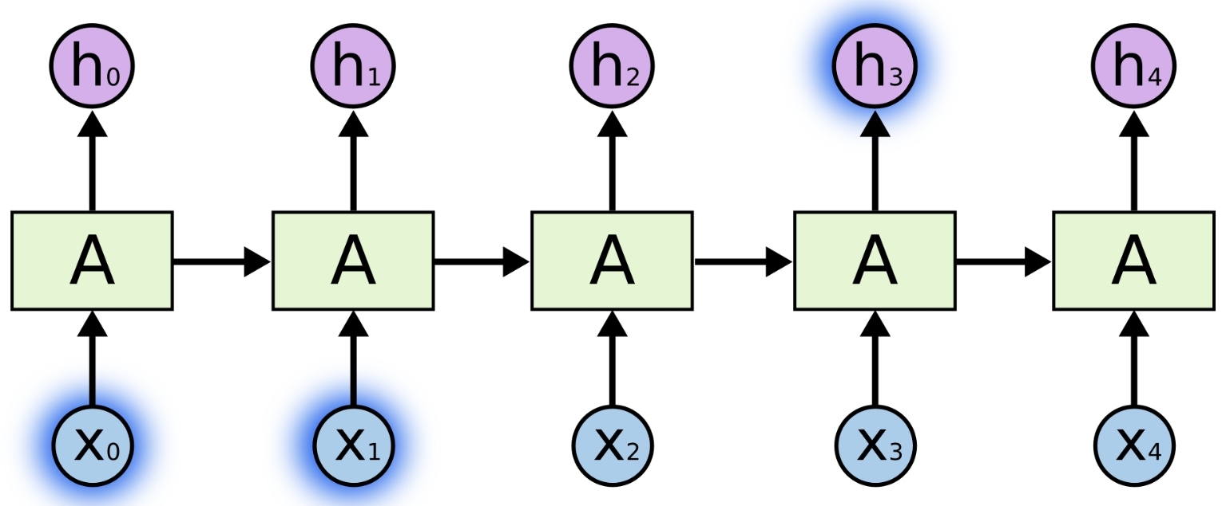
RNN
局限性
“I grew up in France....I speak fluent French”
长期依赖问题(Long-TermDependencies)
有时候需要知道先前的信息执行当前的任务。例如，有一个语言模型用来基于先前的词预测下一个词：
“the clouds are in the sky”
RNN会受到短时记忆的影响。如果一条序列足够长，很难将信息从较早的时间传送到后面的时间步

Slide 13
LSTM
01
设计思路与前向传播的过程
02
结合例子理解LSTM
03
LSTM如何缓解梯度消失

Slide 14
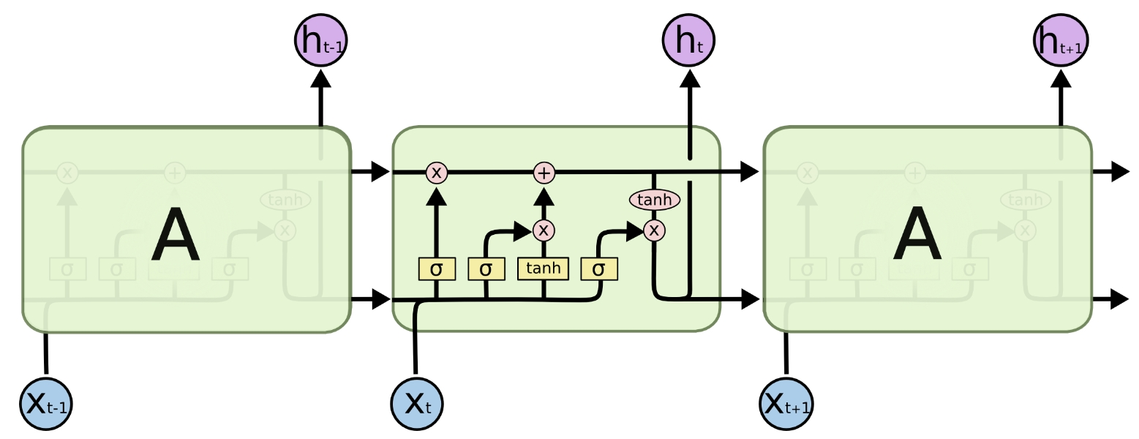
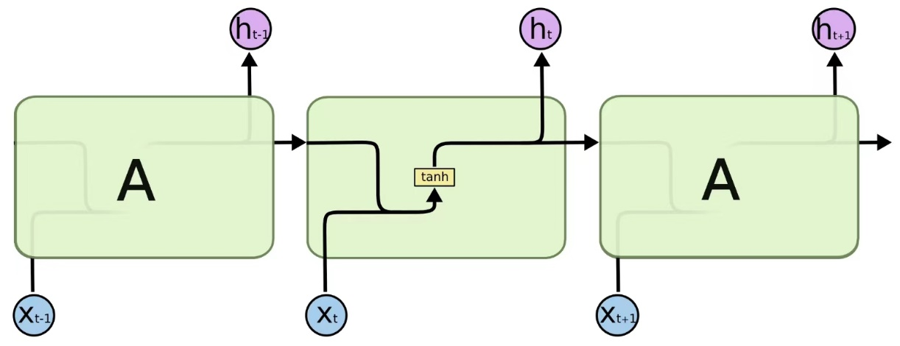
LSTM
设计思路与前向传播的过程
1.RNN是想把所有信息都记住，不管是有用的信息还是没用的信息；
2.LSTM：设计一个记忆细胞，具备选择性记忆功能，可以选择记忆重要信息，过滤掉噪声信息，减轻记忆负担。
RNN是重复单一的神经网络层，LSTM中的重复模块则包含四个交互的层，三个Sigmoid和一个tanh层。
任何数乘以0都得0，这部分信息就会被剔除；
任何数乘以1都得到它本身，这部分信息就会被保存。
sigmoid 用在了各种gate上，产生0~1之间的值，这个一般只有sigmoid最直接了，相当于要么是1则记住，要么是0则忘掉。
tanh 用在了状态和输出上，是对数据的处理，这个用其他激活函数或许也可以。

Slide 15
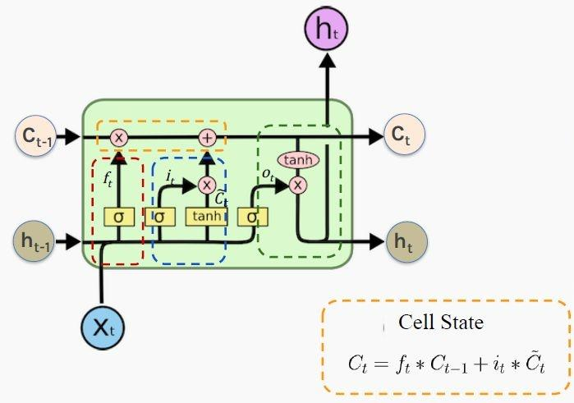
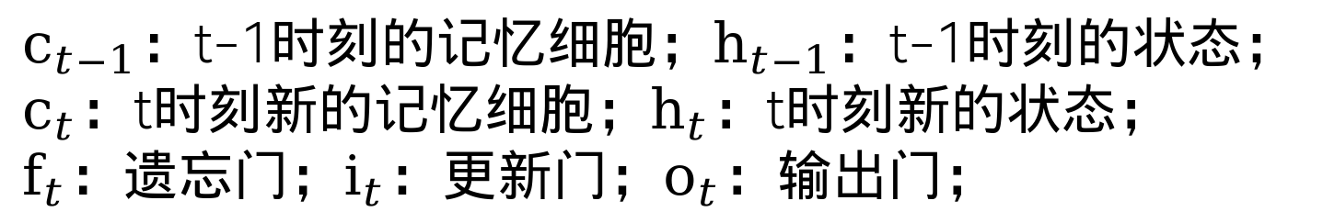
LSTM
设计思路与前向传播的过程
1. 记忆细胞（Memory Cell）
LSTM网络模型的核心是记忆细胞，它负责存储和传递信息。记忆细胞由一个线性单元和一个非线性单元组成。线性单元是一个简单的加法器，用于将上一时刻的记忆细胞和当前时刻的输入相加。非线性单元是一个sigmoid函数，用于控制信息的流动。
2. 输入门（Input Gate）
输入门用于控制信息的输入。它由一个sigmoid函数和一个点乘操作组成。sigmoid函数用于将输入的信息转化为0~1之间的值，点乘操作用于将输入的信息与sigmoid函数的输出相乘。输入门的输出将会被加入到记忆细胞中。
3. 遗忘门（Forget Gate）
遗忘门用于控制信息的遗忘。它由一个sigmoid函数和一个点乘操作组成。sigmoid函数用于将上一时刻的记忆细胞和当前时刻的输入转化为0~1之间的值，点乘操作用于将上一时刻的记忆细胞与sigmoid函数的输出相乘。遗忘门的输出将会被从记忆细胞中减去。
4. 输出门（Output Gate）
输出门用于控制信息的输出。它由一个sigmoid函数和一个点乘操作组成。sigmoid函数用于将当前时刻的记忆细胞和当前时刻的输入转化为0~1之间的值，点乘操作用于将当前时刻的记忆细胞与sigmoid函数的输出相乘。输出门的输出将会被作为当前时刻的输出。
$c_{t−1}$：t-1时刻的记忆细胞；$h_{t−1}$：t-1时刻的状态；
$c_{t}$：t时刻新的记忆细胞；$h_{t}$：t时刻新的状态；
$f_{t}：$遗忘门；$i_{t}：$更新门；$o_{t}$：输出门；

Slide 16
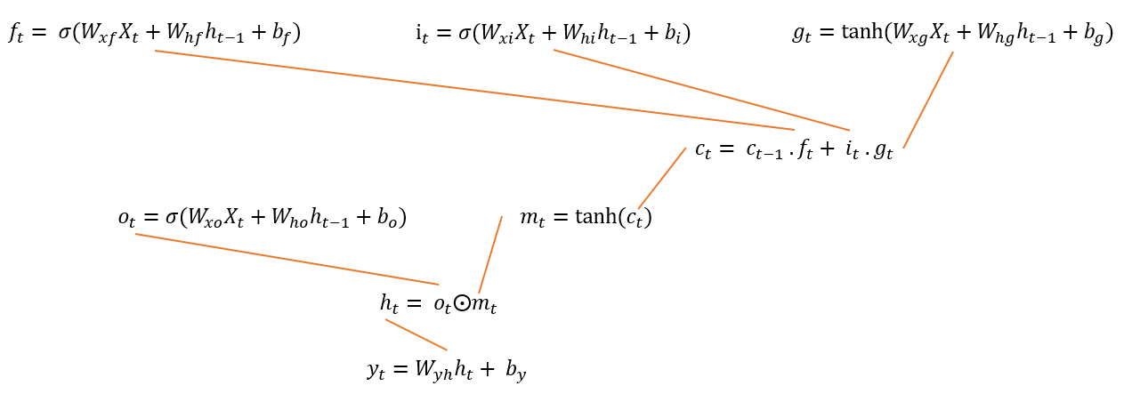
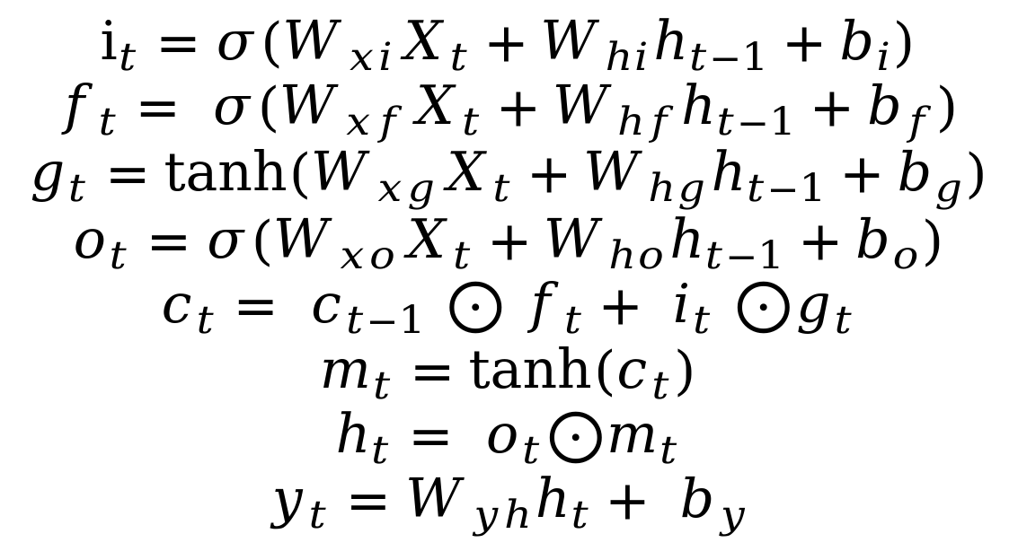
LSTM
设计思路与前向传播的过程
$$i_{t}=σ(W_{xi}X_{t}+W_{hi}h_{t−1}+b_{i})$$
$$f_{t}= σ(W_{xf}X_{t}+W_{hf}h_{t−1}+b_{f})$$
$$g_{t}=tanh⁡(W_{xg}X_{t}+W_{hg}h_{t−1}+b_{g})$$
$$o_{t}=σ(W_{xo}X_{t}+W_{ho}h_{t−1}+b_{o})$$
$$c_{t}= c_{t−1} ⨀ f_{t}+ i_{t} ⨀g_{t}$$
$$m_{t}=tanh⁡(c_{t})$$
$$h_{t}= o_{t}⨀m_{t}$$
$$y_{t}=W_{yh}h_{t}+ b_{y}$$

Slide 17
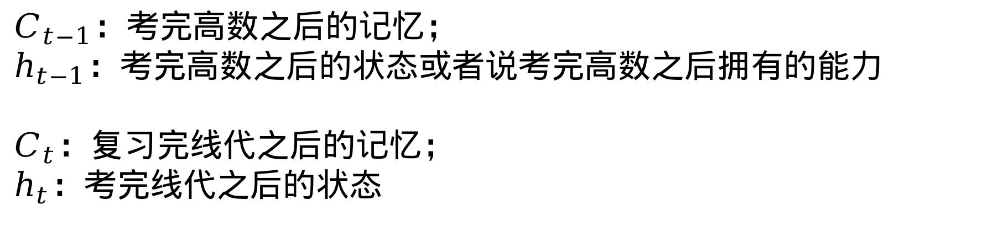
LSTM
结合例子理解LSTM
$C_{t−1}$：考完高数之后的记忆；
$h_{t−1}$：考完高数之后的状态或者说考完高数之后拥有的能力
$C_{t}$：复习完线代之后的记忆；
$h_{t}$：考完线代之后的状态

Slide 18
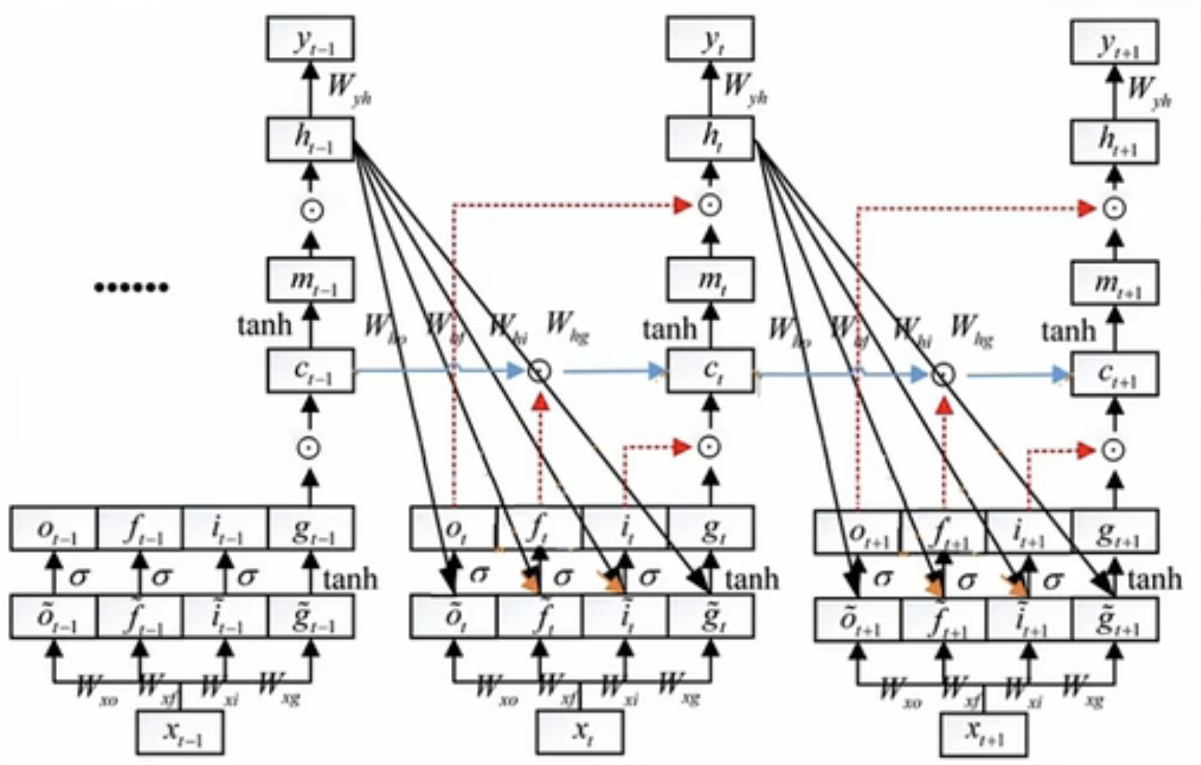
LSTM----缓解梯度消失

Slide 19
GRU
01
对比LSTM
02
举例理解GRU
03
缓解梯度消失

Slide 20
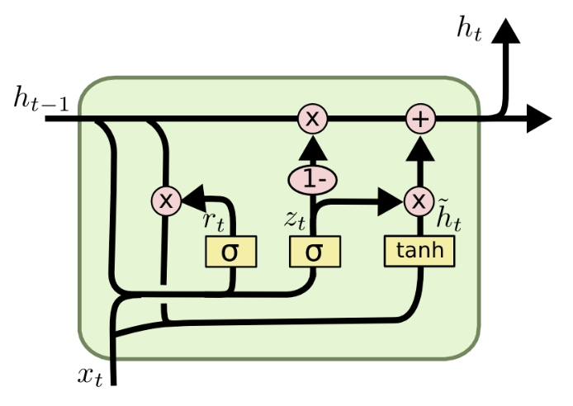
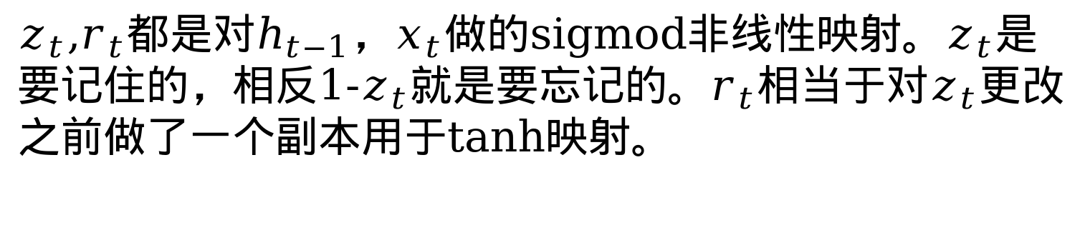
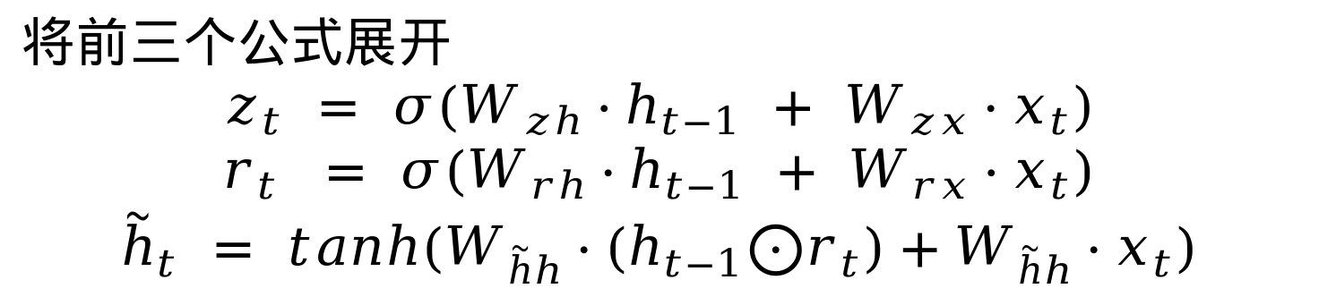
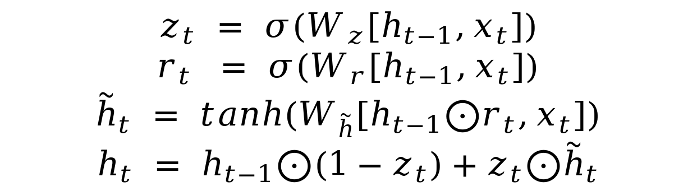
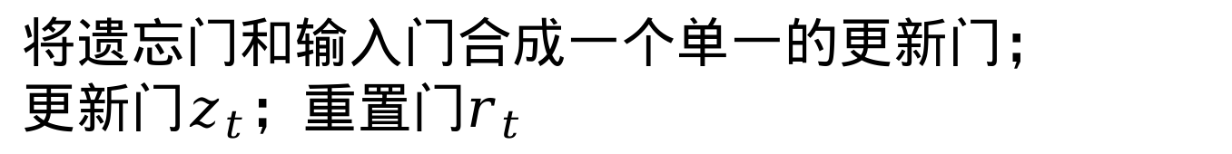
GRU
将遗忘门和输入门合成一个单一的更新门；
更新门$z_{t}$；重置门$r_{t}$
$$z_{t} = σ(W_{z}[h_{t−1},x_{t}])$$
$$r_{t } = σ(W_{r}[h_{t−1},x_{t}])$$
$${\tilde{h}}_{t} = tanh(W_{\tilde{h}}[h_{t−1}⨀r_{t},x_{t}])$$
$$h_{t} = h_{t−1}⨀(1−z_{t})+z_{t}⨀{\tilde{h}}_{t}$$
将前三个公式展开
$$z_{t} = σ(W_{zh}⋅h_{t−1} + W_{zx}⋅x_{t})$$
$$r_{t } = σ(W_{rh}⋅h_{t−1} + W_{rx}⋅x_{t})$$
$${\tilde{h}}_{t} = tanh(W_{\tilde{h}h}⋅(h_{t−1}⨀r_{t})+W_{\tilde{h}h}⋅x_{t})$$
$z_{t}$,$r_{t}$都是对$h_{t−1}$，$x_{t}$做的sigmod非线性映射。$z_{t}$是要记住的，相反1-$z_{t}$就是要忘记的。$r_{t}$相当于对$z_{t}$更改之前做了一个副本用于tanh映射。

Slide 21
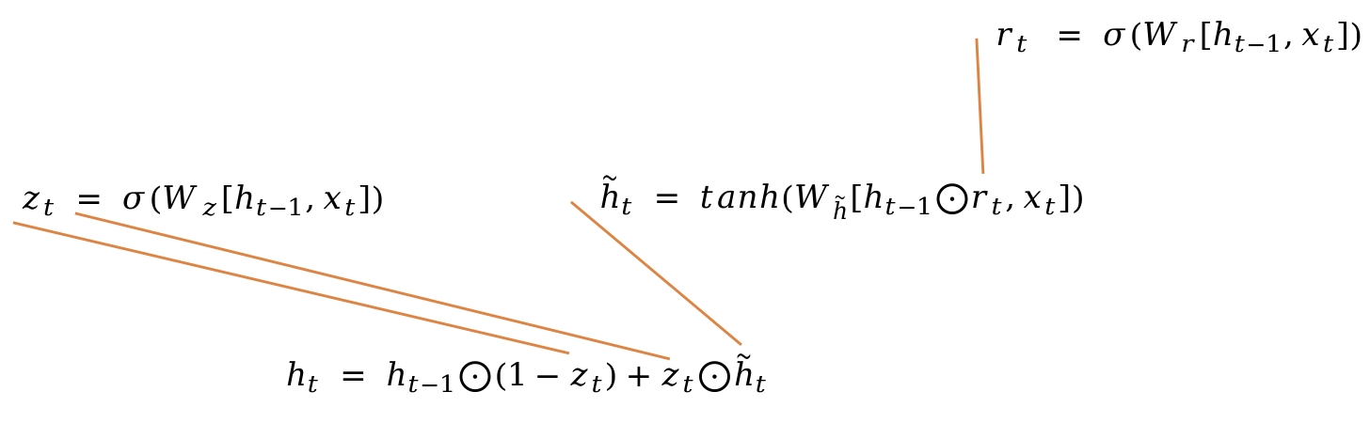
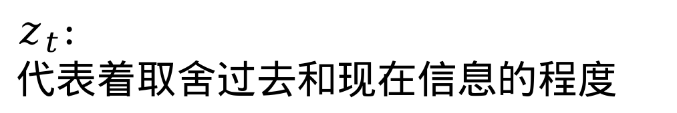
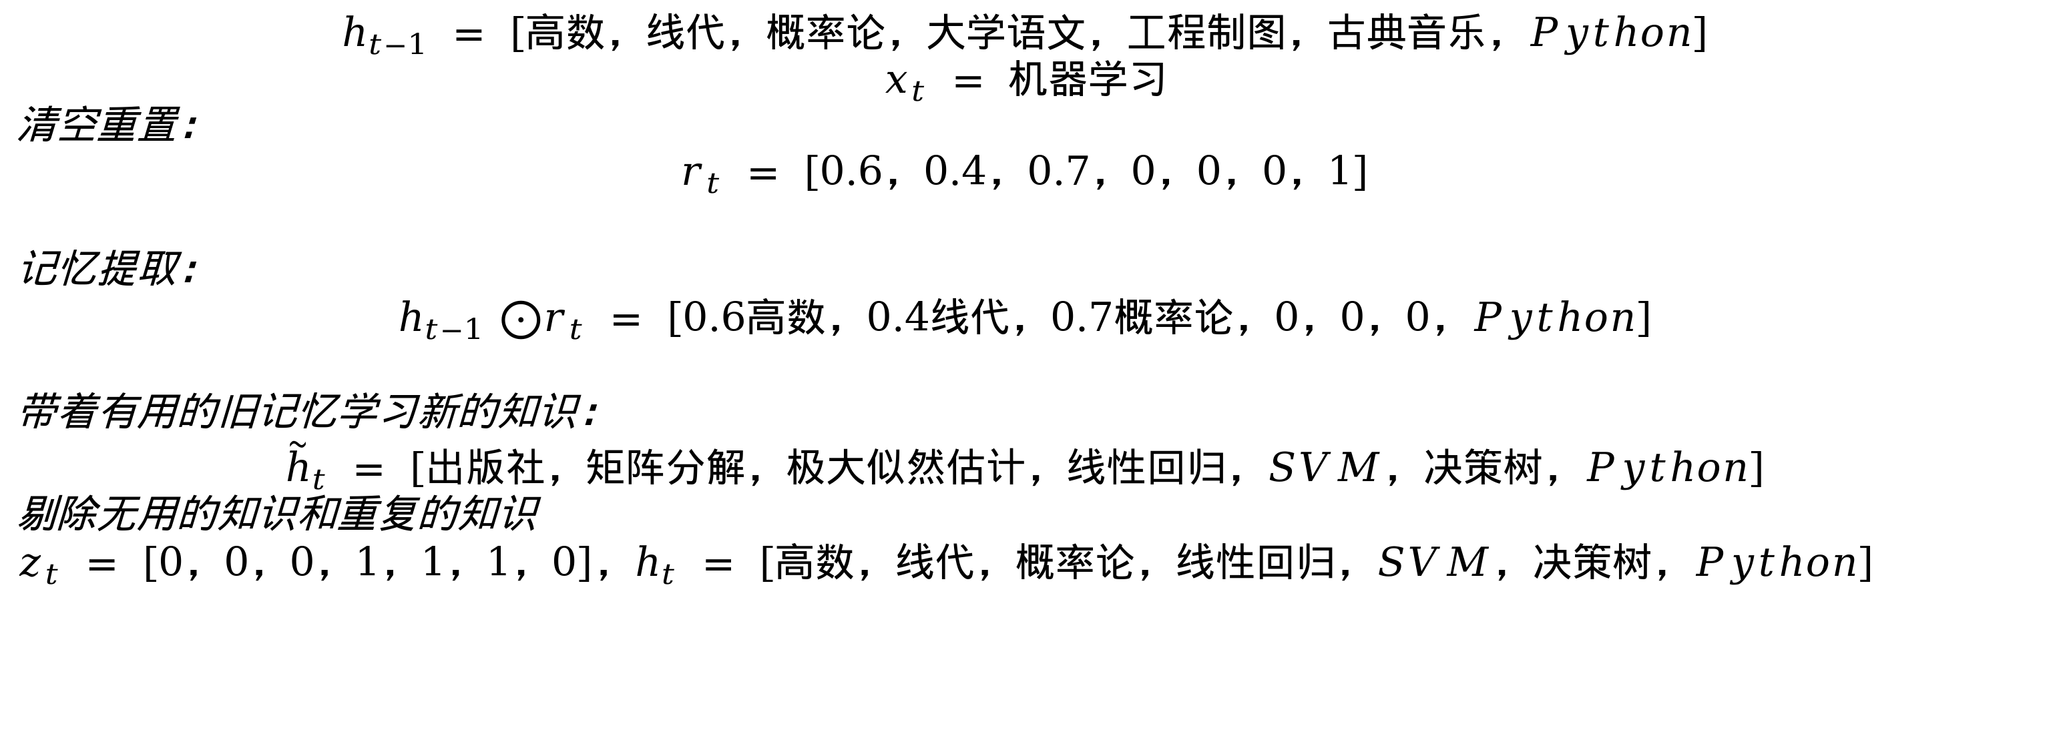
举例理解GRU
$$h_{t−1} = \left[高数，线代，概率论，大学语文，工程制图，古典音乐，Python\right]$$
$$x_{t} = 机器学习$$
清空重置：
$$r_{t} = \left[0.6，0.4，0.7，0，0，0，1\right]$$
记忆提取：
$$h_{t−1} ⨀r_{t} = \left[0.6高数，0.4线代，0.7概率论，0，0，0，Python\right]$$
带着有用的旧记忆学习新的知识：
$${\tilde{h}}_{t} = \left[出版社，矩阵分解，极大似然估计，线性回归，SVM，决策树，Python\right]$$
剔除无用的知识和重复的知识
$z_{t} = \left[0，0，0，1，1，1，0\right]$，$h_{t} = \left[高数，线代，概率论，线性回归，SVM，决策树，Python\right]$
$z_{t}$:
代表着取舍过去和现在信息的程度

Slide 22
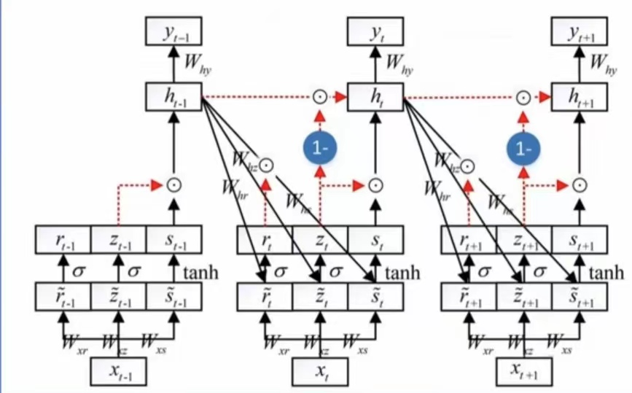
缓解梯度消失
1.事实上，这两种模型在许多任务中都不相上下，因此与挑选出一个理想的架构相比，调整参数更重要。
2.GRU的参数较少，因此其训练速度更快，需要的数据也相对较少。相对应的，如果有足够的训练数据，表达能力更强的LSTM或许效果更好。
3.相比较于LSTM，GRU能降低过拟合的风险

Slide 23
参考资料
Understanding-LSTMS[colah’s blog]
如何从RNN起步，一步一步通俗理解LSTM
RNN模型的几种经典结构
如何理解反向传播
大白话讲解RNN[含公式推导]
大白话讲解LSTM[含公式推导]
大白话讲解GRU
Git上传文件

Slide 24
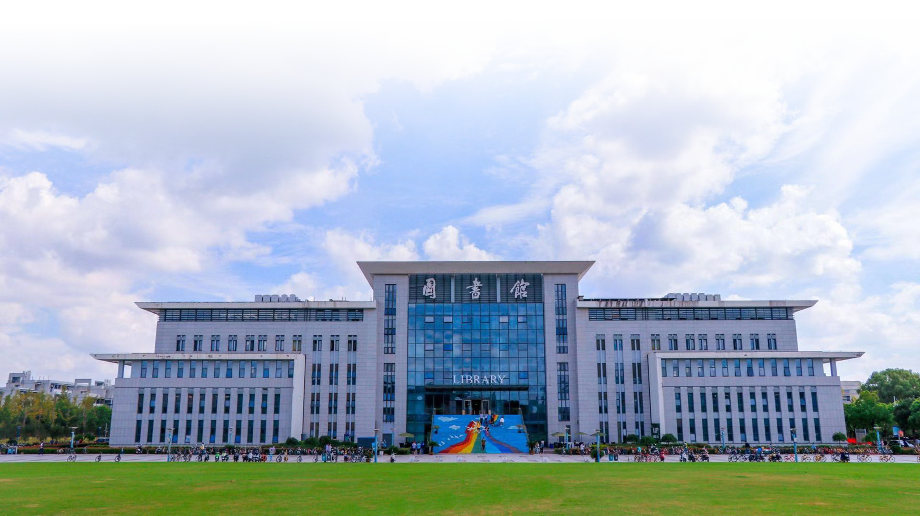
谢谢观看

Slide 25
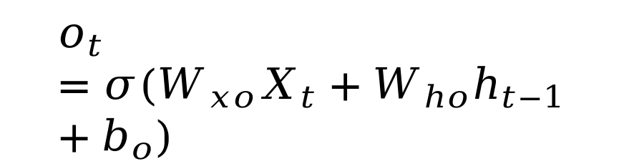
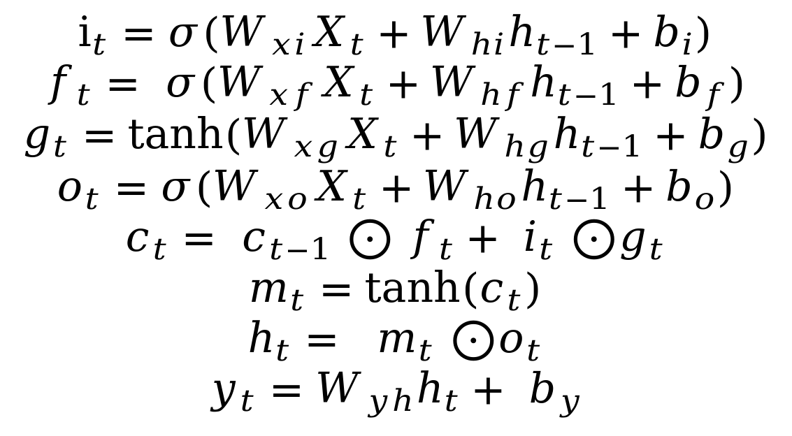
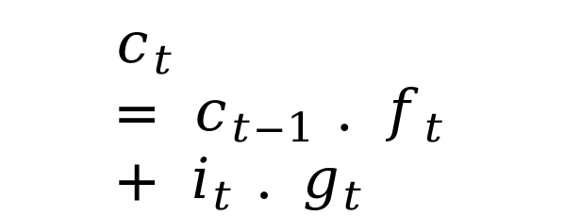
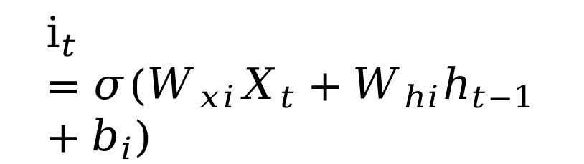
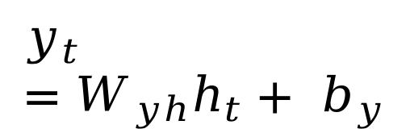
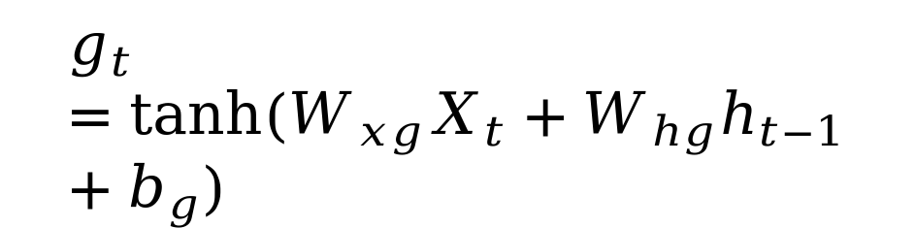
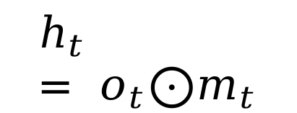
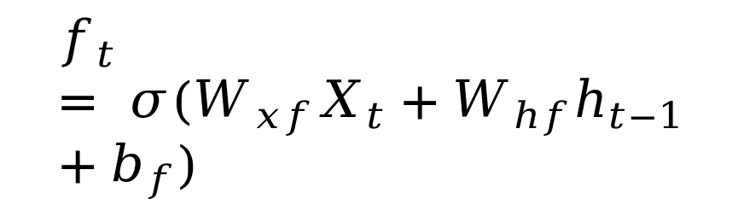
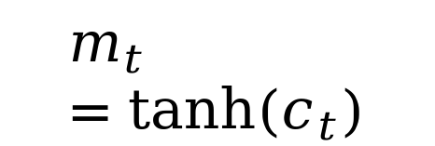
$$i_{t}=σ(W_{xi}X_{t}+W_{hi}h_{t−1}+b_{i})$$
$$f_{t}= σ(W_{xf}X_{t}+W_{hf}h_{t−1}+b_{f})$$
$$g_{t}=tanh⁡(W_{xg}X_{t}+W_{hg}h_{t−1}+b_{g})$$
$$o_{t}=σ(W_{xo}X_{t}+W_{ho}h_{t−1}+b_{o})$$
$$c_{t}= c_{t−1} ⨀ f_{t}+ i_{t} ⨀g_{t}$$
$$m_{t}=tanh⁡(c_{t})$$
$$h_{t}= m_{t} ⨀o_{t}$$
$$y_{t}=W_{yh}h_{t}+ b_{y}$$
$$f_{t}= σ(W_{xf}X_{t}+W_{hf}h_{t−1}+b_{f})$$
$$i_{t}=σ(W_{xi}X_{t}+W_{hi}h_{t−1}+b_{i})$$
$$g_{t}=tanh⁡(W_{xg}X_{t}+W_{hg}h_{t−1}+b_{g})$$
$$c_{t}= c_{t−1} . f_{t}+ i_{t} . g_{t}$$
$$o_{t}=σ(W_{xo}X_{t}+W_{ho}h_{t−1}+b_{o})$$
$$m_{t}=tanh⁡(c_{t})$$
$$h_{t}= o_{t}⨀m_{t}$$
$$y_{t}=W_{yh}h_{t}+ b_{y}$$

Slide 26
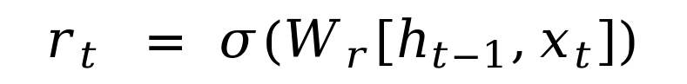
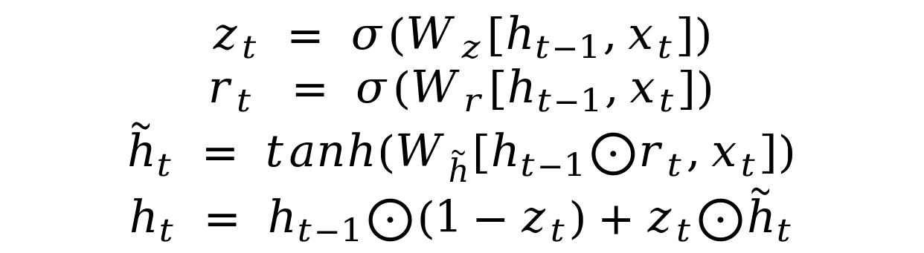
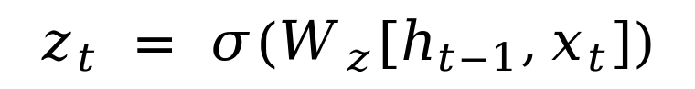
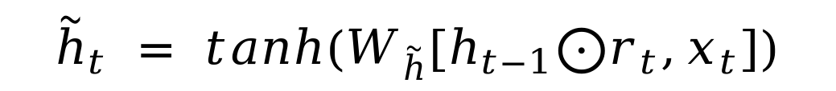
$$z_{t} = σ(W_{z}[h_{t−1},x_{t}])$$
$$r_{t } = σ(W_{r}[h_{t−1},x_{t}])$$
$${\tilde{h}}_{t} = tanh(W_{\tilde{h}}[h_{t−1}⨀r_{t},x_{t}])$$
$$h_{t} = h_{t−1}⨀(1−z_{t})+z_{t}⨀{\tilde{h}}_{t}$$
$$r_{t } = σ(W_{r}[h_{t−1},x_{t}])$$
$$z_{t} = σ(W_{z}[h_{t−1},x_{t}])$$
$${\tilde{h}}_{t} = tanh(W_{\tilde{h}}[h_{t−1}⨀r_{t},x_{t}])$$
$$h_{t} = h_{t−1}⨀(1−z_{t})+z_{t}⨀{\tilde{h}}_{t}$$

